Slide 1
مدرسة الشارقة الدولية الخاصة
الصف :الثاني الابتدائي
اليوم : الأحد
التاريخ : 2020/4/26م
المادة : اللغة العربية

Slide 2
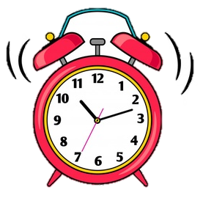
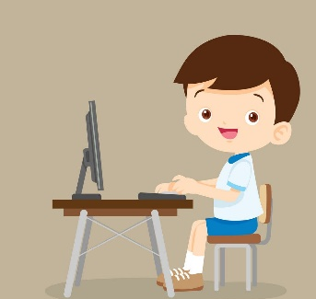
قواعد التعلم عن بعد
1
2
3
عدم مقاطعة المعلم بأي شكل واتباع التعليمات
الالتزام بالوقت المحدد للحصص
التفاعل الإيجابي
4
5
6
عدم فتح الكاميرا أو تصوير الشاشة
عدم فتح المايكرفون بدون إذن المعلمة
الجلوس بشكل صحيح

Slide 3
الوحدة الثامنة:
أشكال و أفكار

Slide 4
نَواتِجُ التَّعلّم:
يَتَعَـرفُ الطَّالِب الْمَعْنى الْعام للنَّشيد.
يَقْرَأ الطَّالِب النَّشيد قِراءة صَحيحة.
يُنْشِدُ الطّالِب النَّشيد إنشاداً مُعَبراً .

Slide 5
5 دقائق
التهيئة
Notes:
يشاهد المتعلم الفيديو و يجيب عن الأسئلة في الصفحة التالية

Slide 6
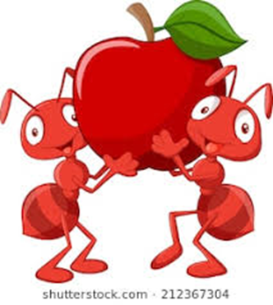
بعد مشاهدة الفيديو السابق أَجِبْ عن الأسئلة التّالية:
1- استنتج ماذا تعلمت من الفيديو السابق في كلمة واحدة.
2- ماذا يحدث إذا رفض الإنسان المساعدة؟
3- ما رأيك في تصرف الأخت؟

Slide 7
الأحد : 26 ـ إبْريل ـ 2020
نشيد : عَلَّمَتْني نَمْلَةٌ

Slide 8
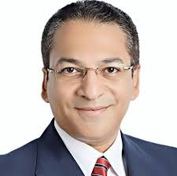
معلومات عن الشاعر
قائل النشيد هو :إيهاب عَبْدُ السَّلام
وُلد في مِصْر
من أعماله
1-لُصوصٌ لَكِن ظُرَفاء.
2ـ كُنوزٌ جَميلَةٌ في مَكْتَبَة الطِّفل الْمَصْري .
من كاتب النص ؟ أين ولد ؟

Slide 11
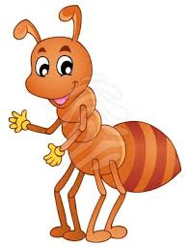

Slide 12
الْفِكْرَة الرَّئيسَة للأبْيات : أَهمية التَّعاون

Slide 13
الشّاعِرُ
لِكَي تُساعِدْها.
بِالْحِبالِ
أنَّ الْخَيْرَ يَأْتي بِالْوِصال
الاتّحادُ قُوّةٌ
مـالَ
تَـذَكَّـرَ

Slide 14
3
2
1
يَمْشي الْجَمَـلُ فَوْقَ الرِّمالِ بِقُوَّةٍ.
ثُبِتَتِ الخَيْمَةُ بِالْحِبالِ الْقَوِيَّةِ .

Slide 15
عَلَمتني نَملَة
مَعاني الْمُفْردات
مَعْناها | الْكَلِمَة
تَرَدُّدٍ | حَيْرَةٍ
تُساعِدُها | تُعينُها
انْحَرَفَ | مال

Slide 16
معاني المفردات
معناها | الكلمة
تَتَمَكَّنا | تَسْتَطِيعَا
مُساعَدَةُ الآخَرين | التَّعاون
القُرْبُ وَالتَّعاوَنُ | الْوِصال

Slide 17
5 دقائق
التَّحَدث
*ما أكثر بيتٍ أعجَبَكَ؟ وَلِماذا اختَرته؟

